Slide 1
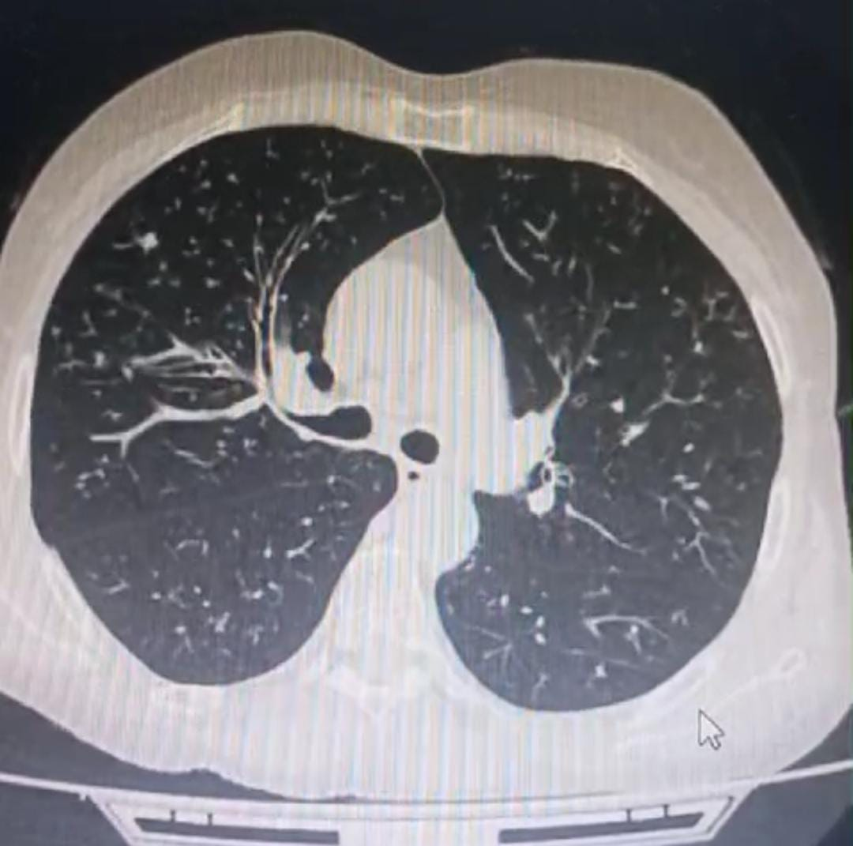
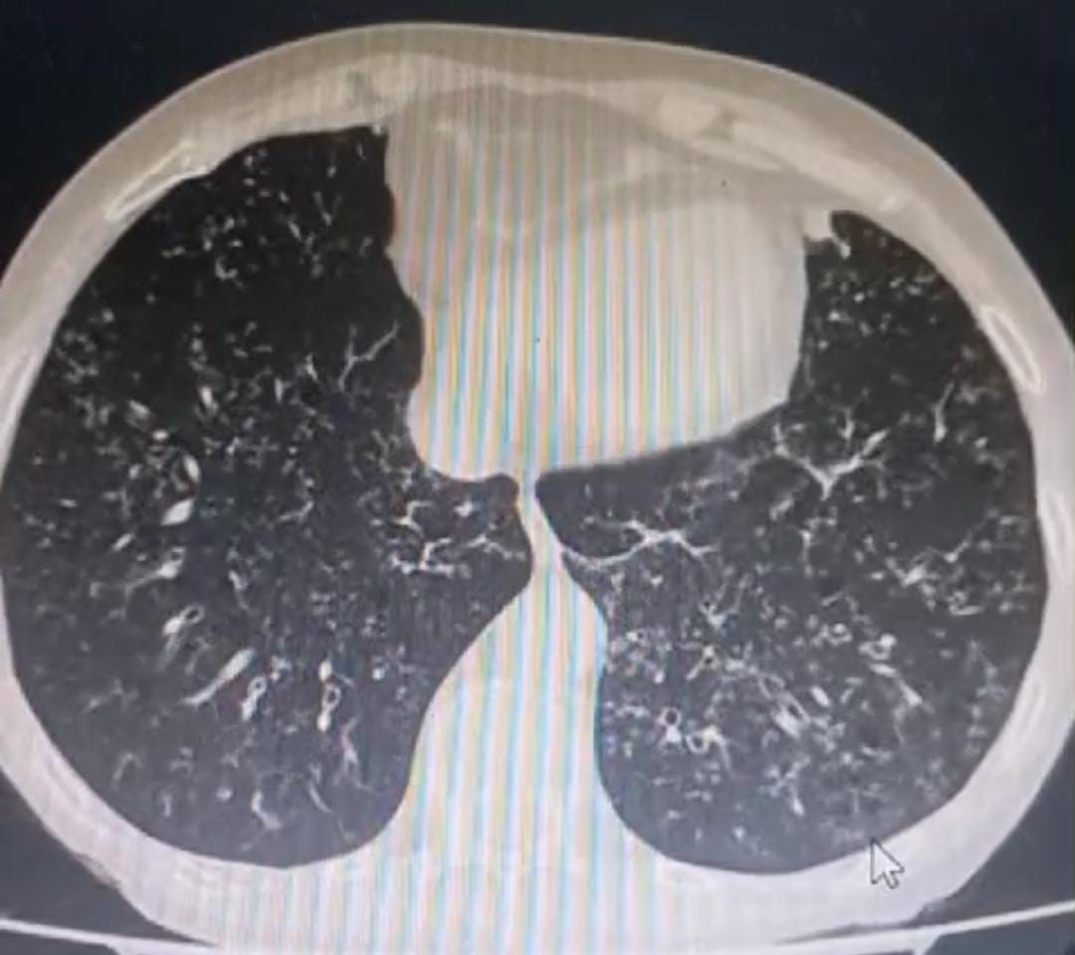
STRONGYLOIDIASIS EN EPOC DESCOMPENSADO
P-149
FARFAN CINTIA LORENA, ROMERO PABLO LEANDRO, VACA SEGOVIA ANDREA; GONZALEZ FABIAN; ABDALA DIEGO; FERNANDEZ GOMEZ VICTORIA; DEL RIO RAFAEL, MORENO CAROLINA; CARRIZO MONICA; ALBA JORGE; HOSPITAL PADILLA, TUCUMAN.
INTRODUCCION
El Strongyloides stercolaris, una infección parasitaria, que ha emergido como un desafío diagnostico en pacientes con enfermedades pulmonares crónicas, incluyendo la Enfermedad Pulmonar Obstructiva Crónica (EPOC). Dicho parasito tiene una capacidad para autoinocularse y mantenerse crónico en el huésped, lo que puede complicar el diagnóstico y manejo en individuos inmunocomprometidos o con comorbilidades. Los pacientes con diagnostico de epoc, presentan una condición que predispone a infecciones respiratorias recurrentes y a una mayor susceptibilidad a complicaciones, la presencia de strongyloides puede llevar a una exacerbación de los síntomas respiratorios y una progresión acelerada de la enfermedad. por lo que se expone la importancia de considerar esta infección en la evaluación de pacientes con síntomas respiratorios persistentes o inexplicables, logrando asi su diagnostico precoz y tratamiento oportuno.
CASO CLINICO
Paciente de sexo femenino 59 años consulta por tos productiva y disnea
ANTECEDENTES PATOLÓGICOS:
Ex tabaquista (40 años: 40pack/years), exposición a biomasa: humo de leña, EPOC sin adherencia a tratamiento. Fractura de pie derecho (osteosíntesis) e infecciones a repetición del mismo
EVOLUCION
Paciente cursa internación desde 3/1/24 por cuadro de tos húmeda y disnea GF III, presenta laboratorio de ingreso con leucocitosis, gasometría (hipoxemia) tac de tórax donde se evidencia lesiones enfisematosas intersticio lobulillares bilateral, enfisema centrolobulillares, patrón de árbol en brote acompañado de lesiones de infiltraciones algodonosas compatible con proceso infeccioso. Se realiza toma de muestra de esputo con resultado negativo. Serologías (VDRL- HIV) negativas
CONDUCTA
Durante el curso de internación se realiza tratamiento antibiótico por 10 dias y ante la sospecha TBC se realiza fibrobroncoscopia con toma de cultivos en donde se produce el hallazgo strongyloides stercolaris por lo que se procede a iniciar tratamiento con ivermectina por 14 dias. Se adecua terapia broncodilatadora y kinesioterapia respiratoria. Paciente presenta buena evolución con alta médica a los 15 dias del ingreso. Se cita a control evolutivo por consultorio externo
CONCLUSIONES
En pacientes con enfermedad pulmonar obstructiva crónica (EPOC), la infección por Strongyloides stercoralis puede presentar un desafío diagnóstico significativo debido a la superposición de síntomas respiratorios y sistémicos. En este caso, la presencia de Strongyloides destaca la necesidad de considerar parásitos intestinales como parte del diagnóstico diferencial en pacientes con EPOC, especialmente en aquellos con antecedentes de viaje a áreas endémicas o inmunocomprometidos.

